Slide 1
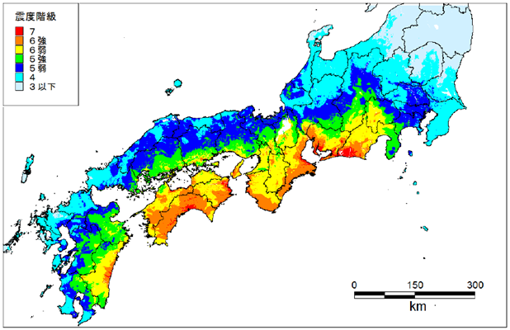
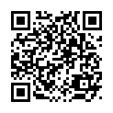
南海トラフ巨大地震震度予想分布
（強震動生成域を陸側寄りに設定した場合）
今日、巨大地震が
起きるかもしれない。
出典：内閣府ホームページ（南海トラフ地震で想定される震度分布図）
「大地震発生時の対応について」
大阪市消防局公式YouTube
大阪市中央消防署

